Slide 1
Веб-сервис «D&D-портрет персонажа по описанию»
Николаев Георгий Александрович
студент 3 курса
НИЯУ МИФИ
Notes:
Титульный слайд

Slide 2
Цели
Разработать веб-систему для генерации и управления портретами персонажей D&D с интеграцией GigaChat

Slide 3

Описание проделанной работы
01
АРХИТЕКТУРА И КАРКАС
02
БАЗОВЫЙ BACKEND
03
АВТОРИЗАЦИЯ
04
GIGACHAT
05
ПЕРСОНАЖИ И ИЗБРАННОЕ
06
FRONTEND
07
ФИНАЛИЗАЦИЯ

Slide 4
Реализованный функционал
Основной функционал
Регистрация и вход (JWT в HttpOnly cookies)
Генерация портрета по описанию и параметрам
История генераций со статусами и фильтром
Просмотр результата: портрет, параметры, собранный промпт
Повтор генерации при ошибке
Удаление запросов генерации
Персонажи: создание, редактирование, удаление
Генерация портрета по шаблону персонажа
Сохранение результата генерации как нового персонажа
Избранное: добавление, просмотр, удаление понравившихся портретов
Дополнительный функционал
Асинхронная обработка запросов
Автообновление статуса на странице
Лимиты на генерацию
Аудит вызовов GigaChat
Разделение генераций и персонажей
Локализация сообщений об ошибках

Slide 5
Паттерны проектирования
Паттерн | Зачем
Strategy | Каждый аспект промпта (вселенная, роль, настроение, тон) — отдельный класс. Легко добавлять новые параметры без разрастания if-else.
Builder | Собирает итоговый system/user промпт из набора стратегий.
Port / Adapter | Изолирует бизнес-логику от GigaChat API; замена провайдера не затрагивает pipeline.
Repository | Абстракция доступа к PostgreSQL; декларативные запросы вместо ручного SQL в сервисах.
DTO + Mapper | Отделение HTTP-модели от JPA-сущностей; enums с labelRu для UI.
Event-driven (Observer) | Запуск async pipeline строго после commit — данные консистентны.
Layered architecture | Разделение транспорта, сценариев и данных.

Slide 6
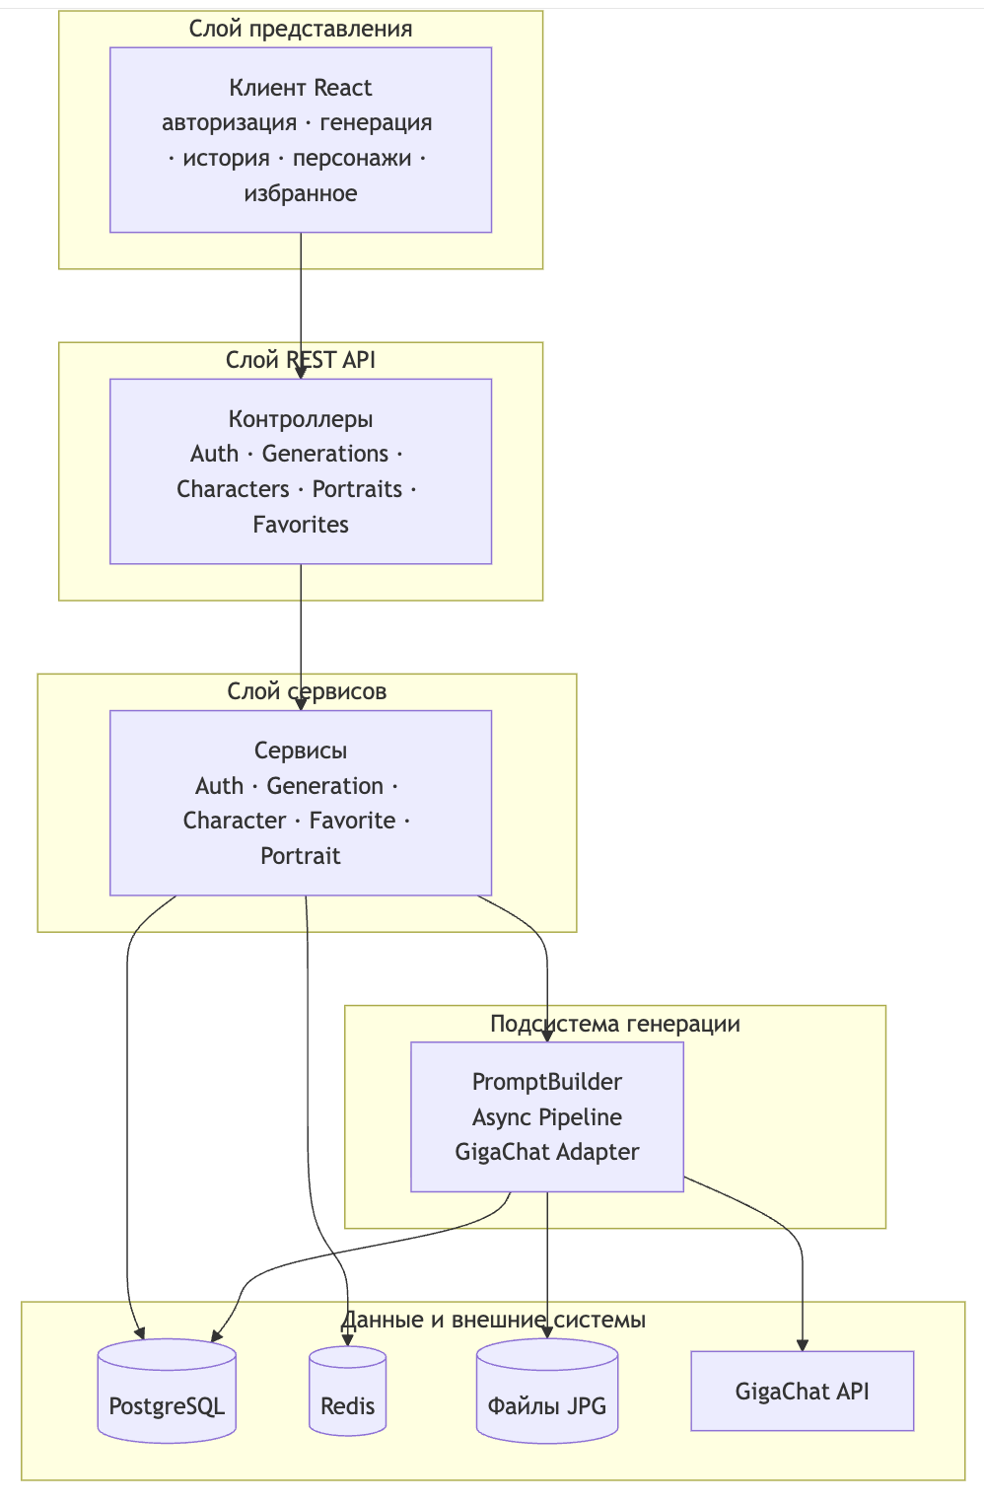
Диаграмма архитектуры

Slide 7
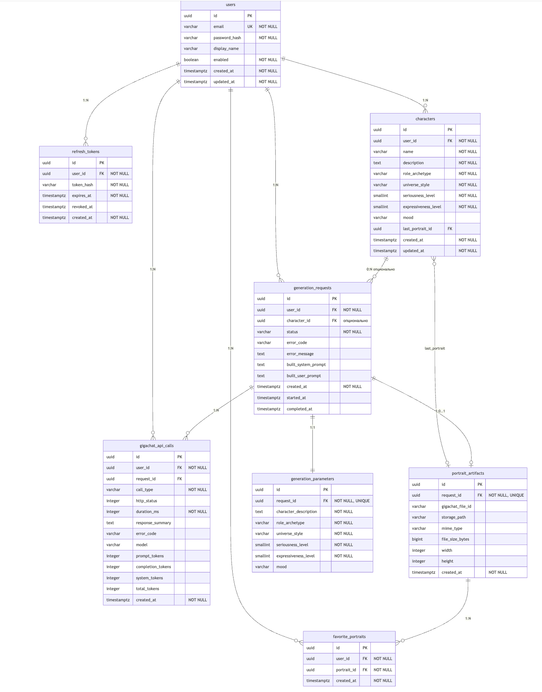
ER-диаграмма

Slide 8
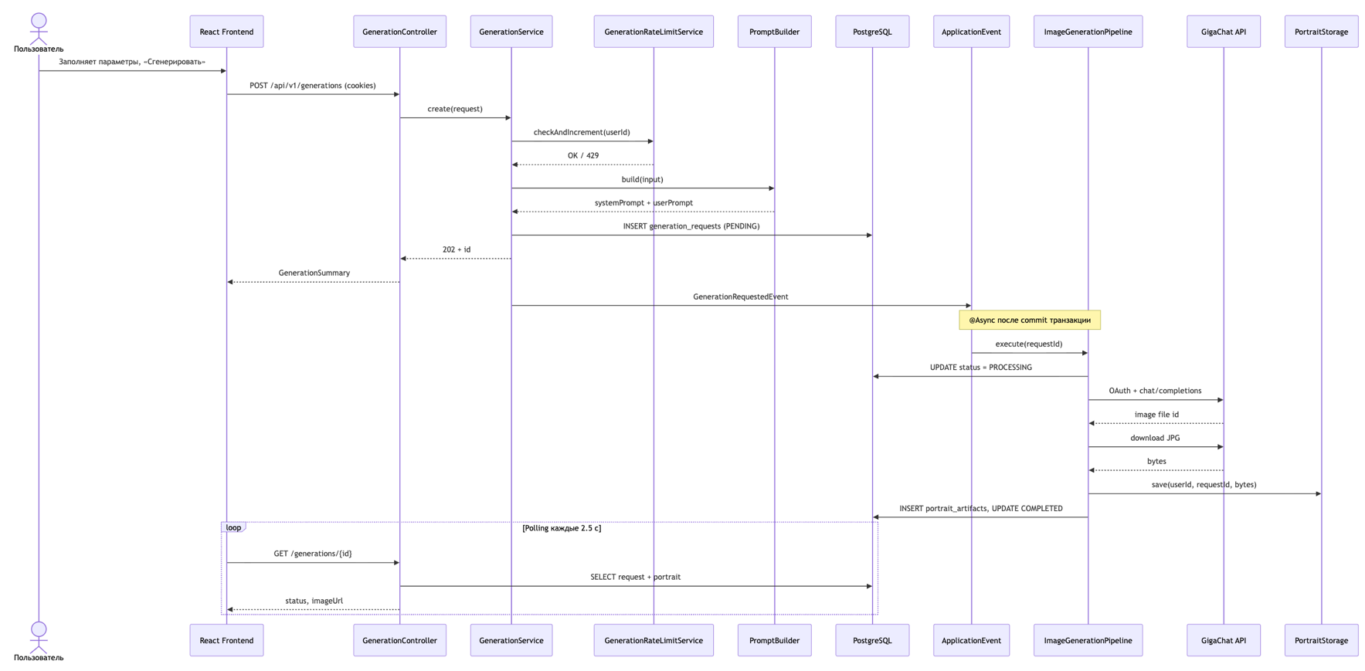
Диаграмма последовательности запроса

Slide 9
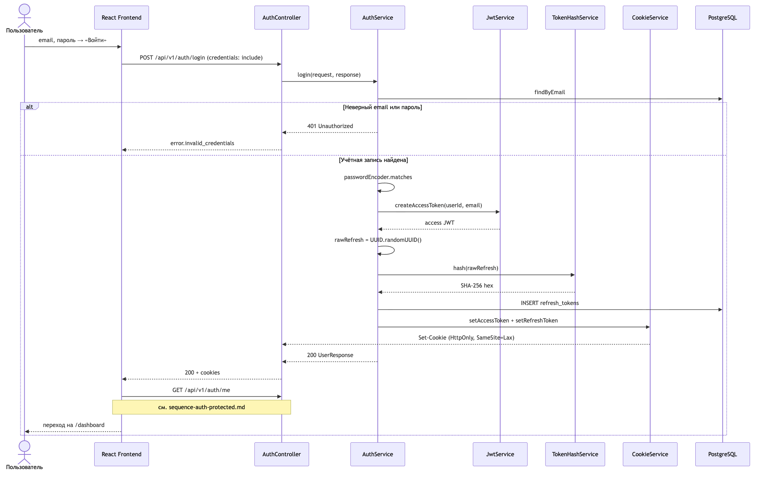
Диаграмма последовательности вход

Slide 10
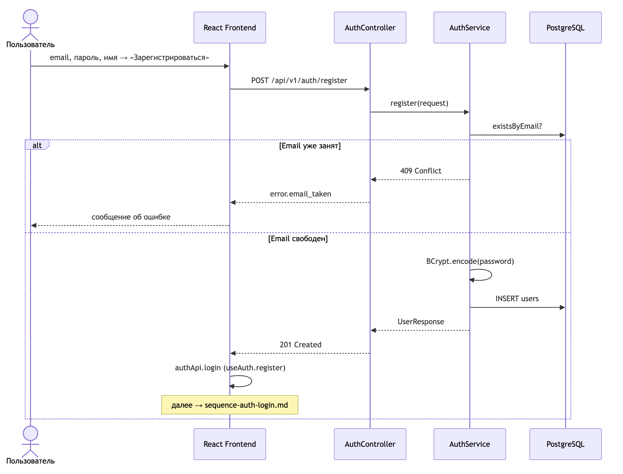
Диаграмма последовательности регистрация

Slide 11
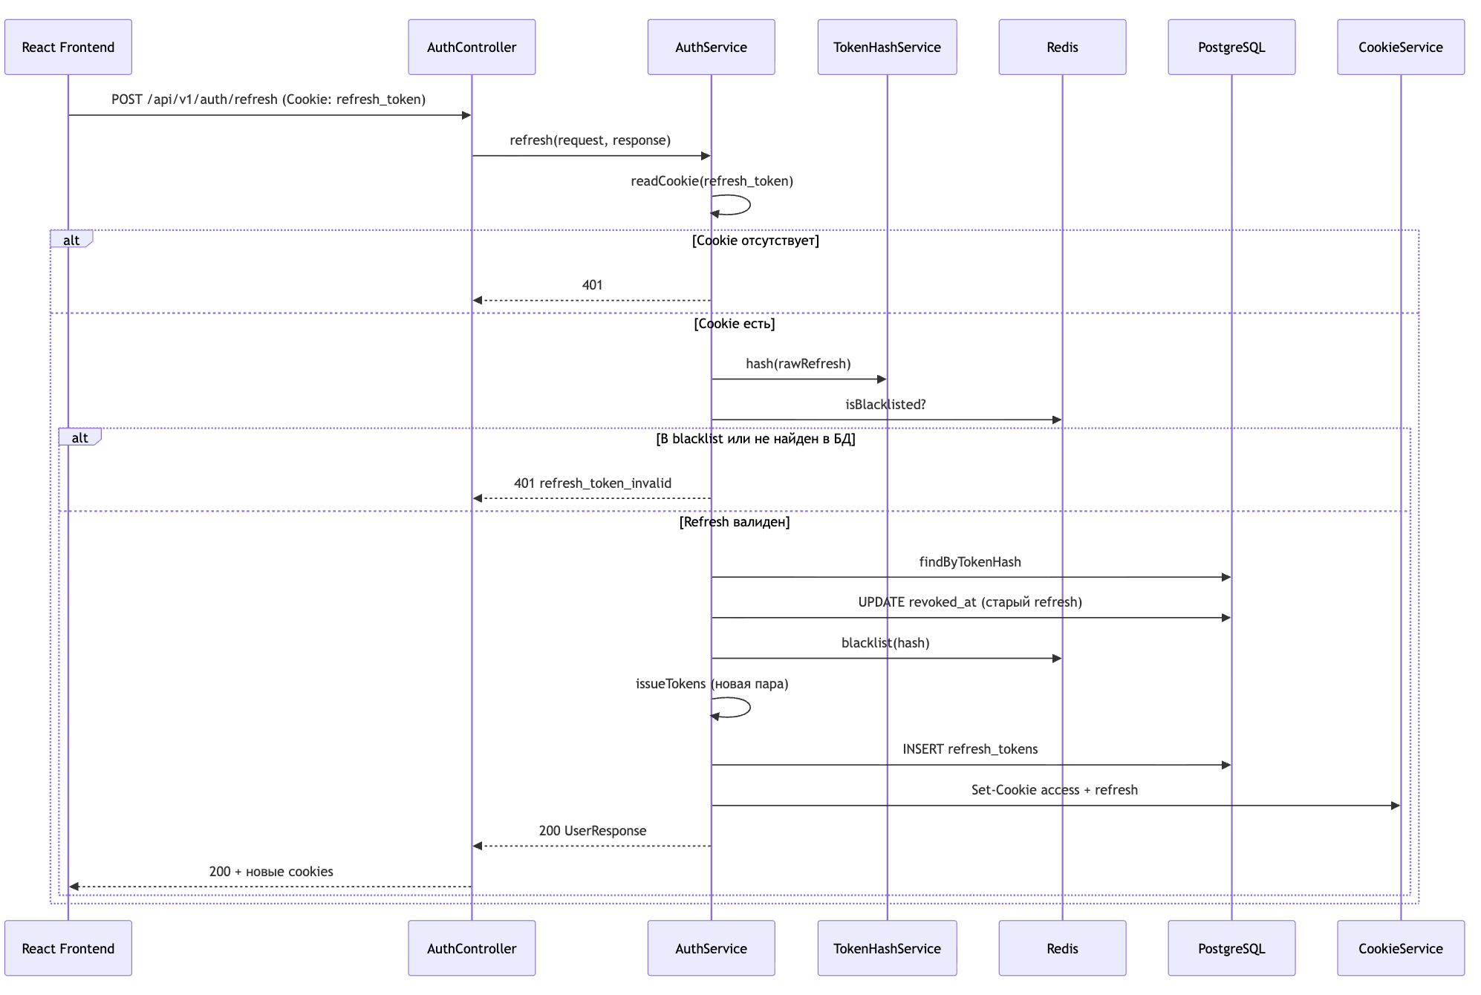
Диаграмма последовательности обновление токена

Slide 12
Тесты
Unit (8 тестов)
Integration (3 теста)
Класс | Что проверяется
PromptBuilderTest | Промпт: стиль в system, описание в user
TokenHashServiceTest | Создание и разбор access JWT
JwtServiceTest | SHA-256 хэш refresh-токена
DtoMapperTest | Маппинг enum и URL портрета в DTO
Класс | Что проверяется
AuthIntegrationTest | Register → Login → /me с cookies
CharacterIntegrationTest | API персонажей + SELECT COUNT(*) в БД
DdPersonApplicationTests | Старт Spring-контекста

Slide 13
Тесты
Что не покрыто автотестами
Вызовы GigaChat API (OAuth, генерация, скачивание JPG)
Frontend (React) — нет unit/e2e-тестов
Асинхронный pipeline генерации и polling на клиенте
Избранное, история, удаление генераций, rate limit — только вручную

Slide 14
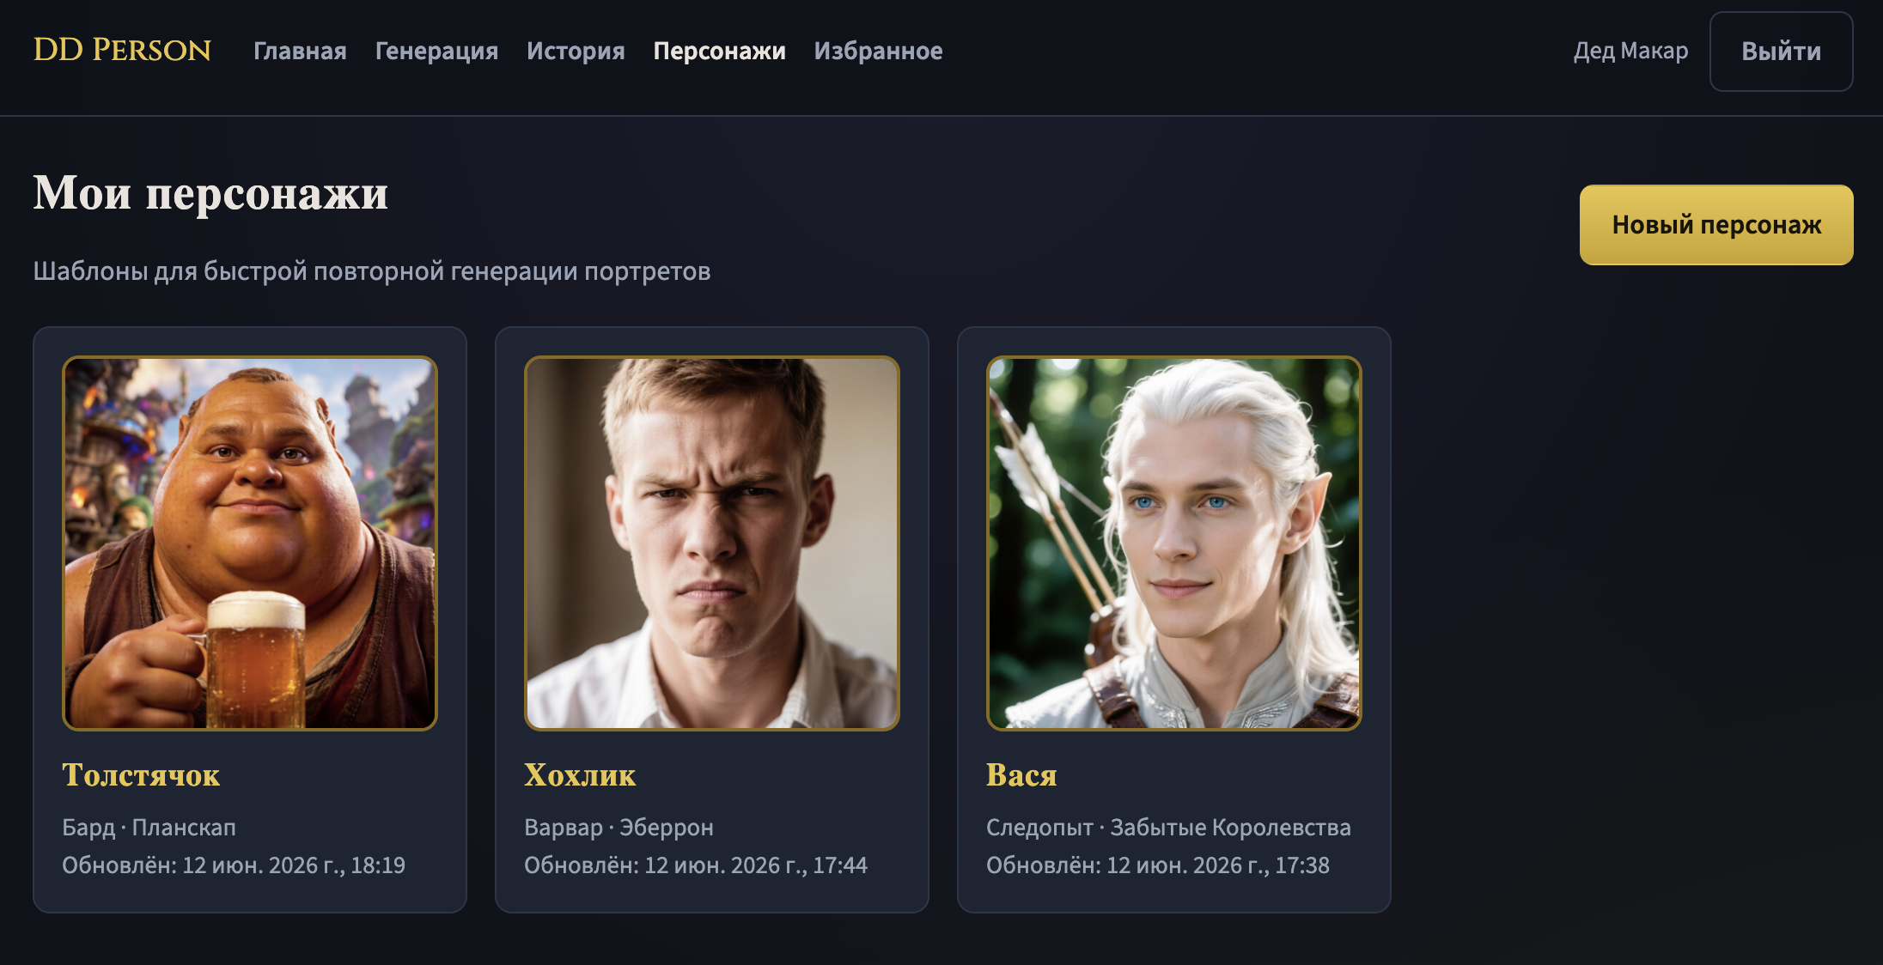
Пример экрана персонажей

Slide 15
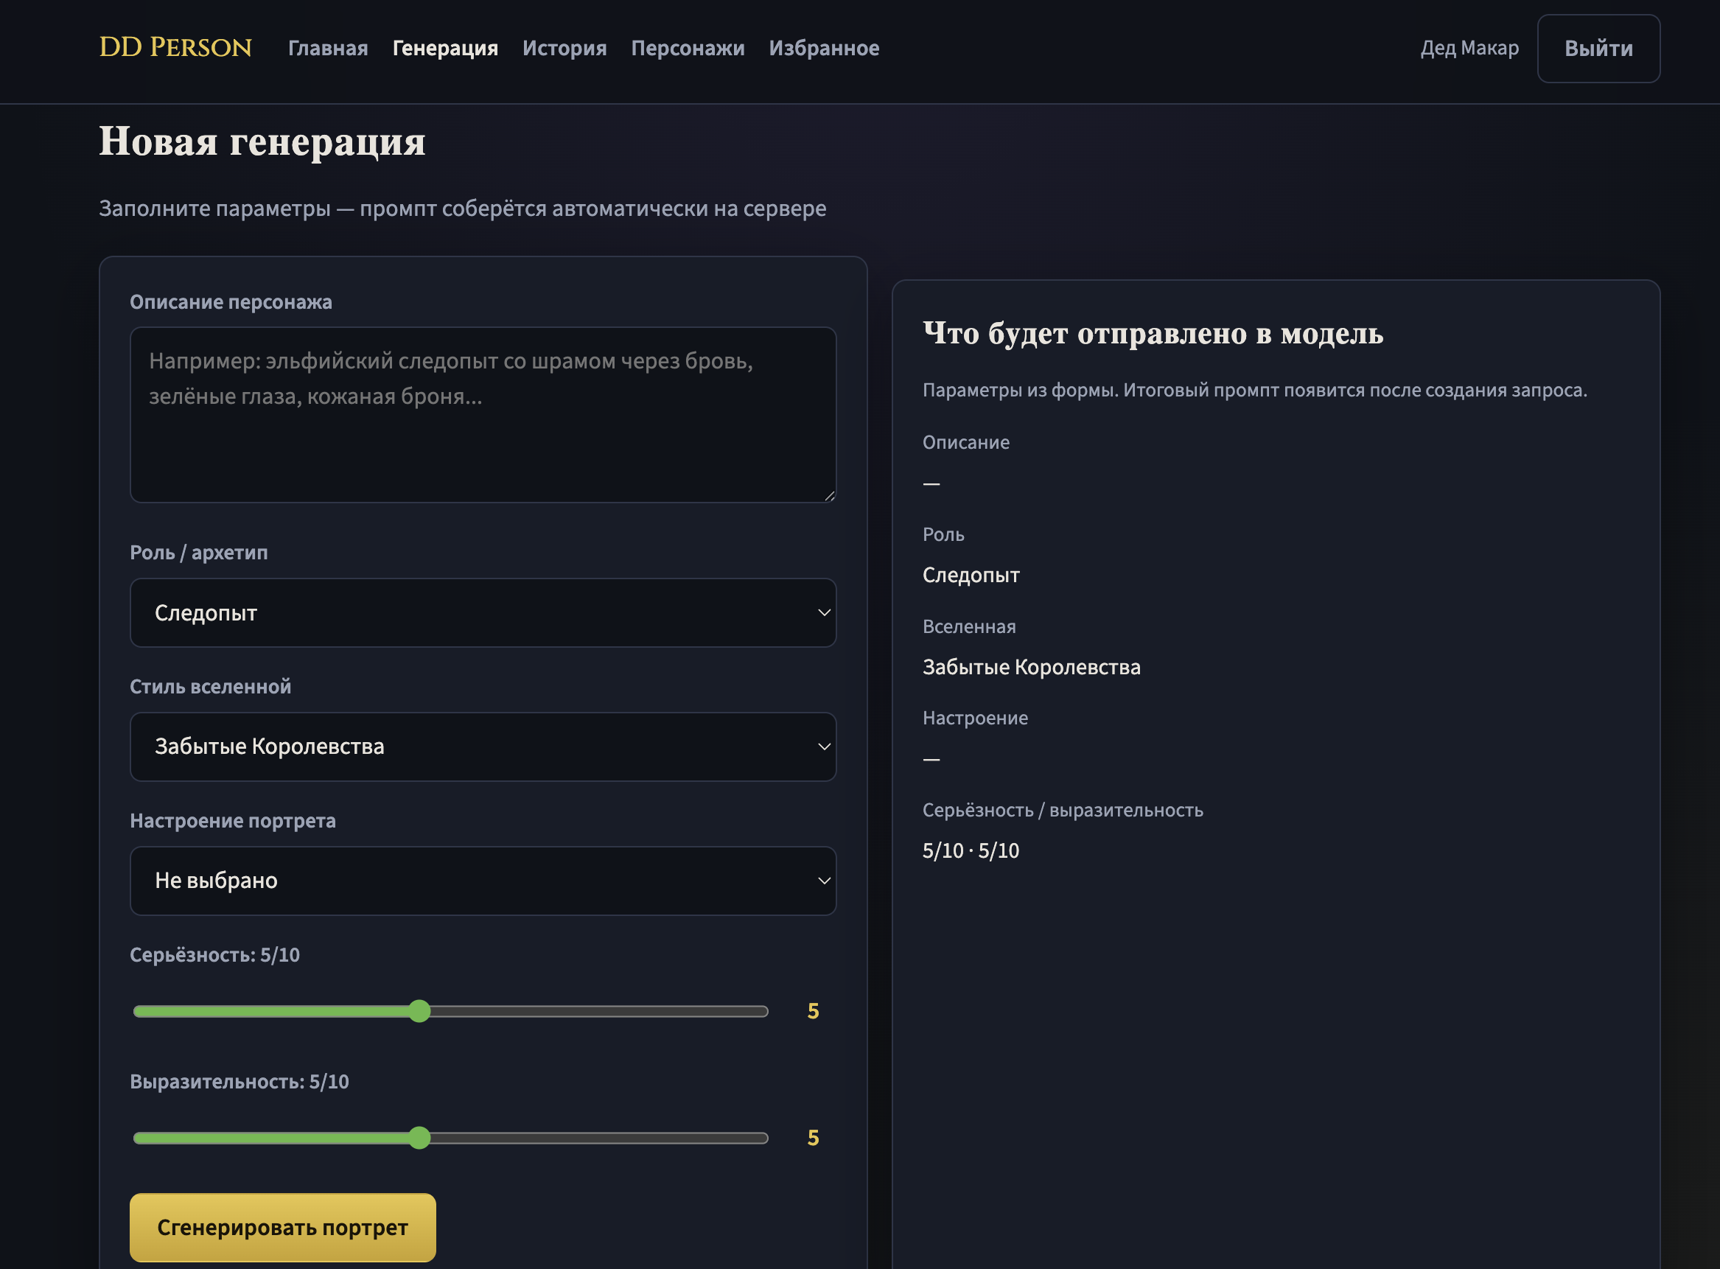
Пример экрана генерации

Slide 16
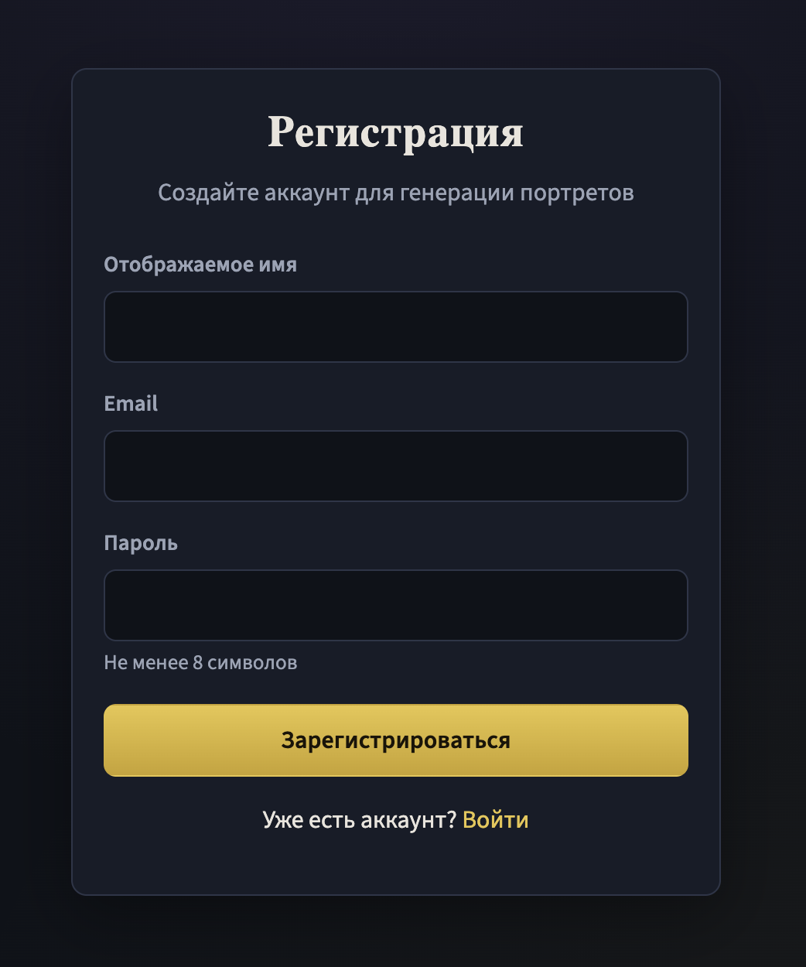
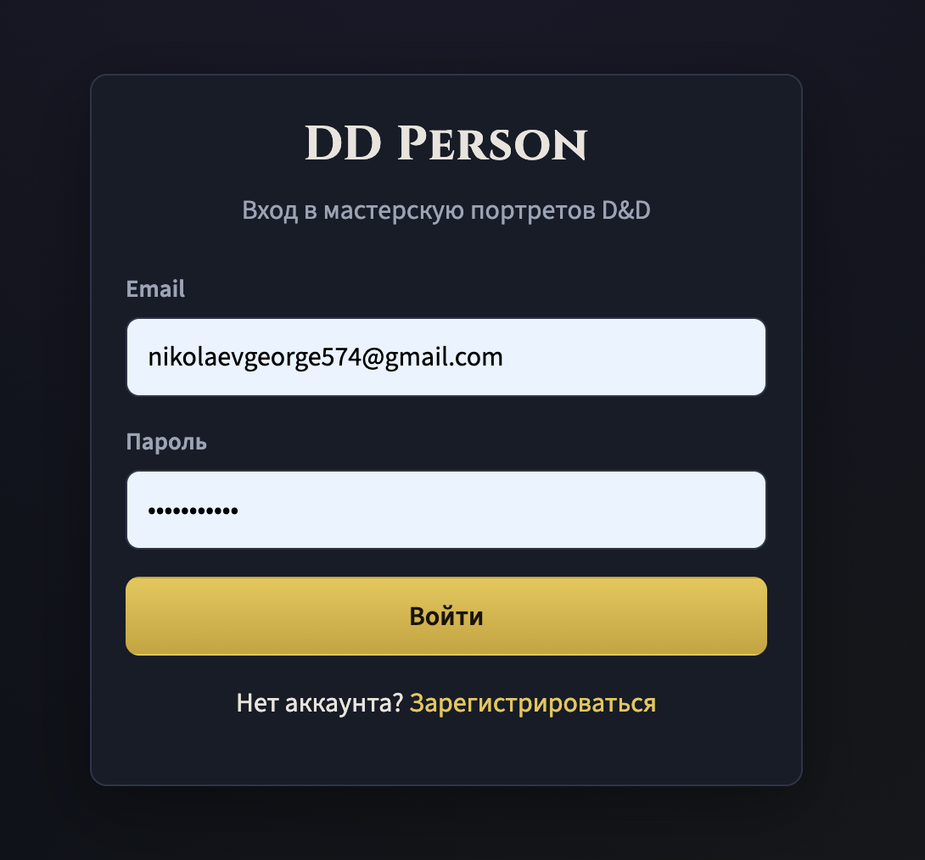
Пример экранов авторизации и регистрации

Slide 17
Заключение
Основные результаты
Перспективы
Работающее веб-приложение для генерации D&D-портретов через GigaChat
Полный цикл: авторизация → генерация → история → персонажи → избранное
Backend (Spring Boot) + frontend (React), PostgreSQL, Redis, хранение JPG на диске
Асинхронная генерация, лимиты запросов, аудит вызовов API
Документация: архитектура, ER-диаграмма, use-case, sequence-диаграммы, инструкция запуска
Деплой в production
Очередь задач (RabbitMQ/Kafka) вместо @Async
Планировщик задач
Хранения картинок в S3
Добавление команды
Экспорт/импорт персонажей и портретов (PDF, архив)
Поддержка нескольких моделей
Монетизация (покупка генерации)
Интеграция с самой игрой D&D

Slide 18
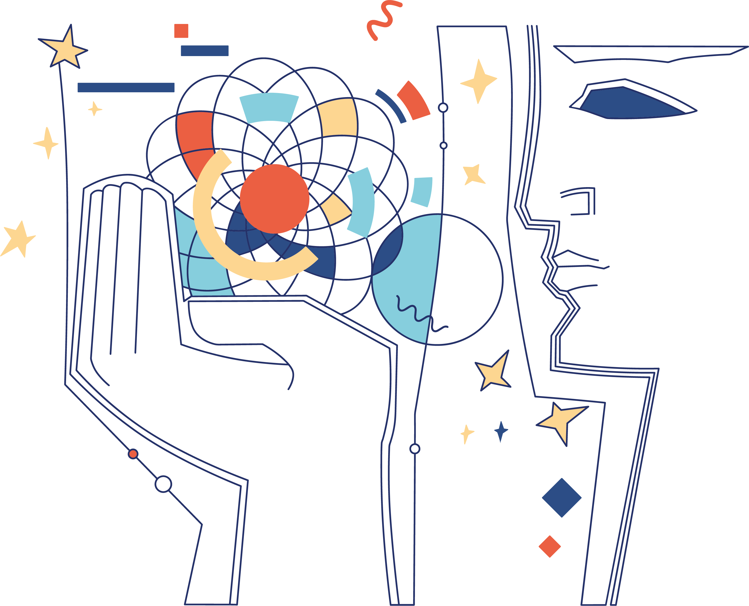
Спасибо за внимание!

